Slide 1
Les types de données langage C
- En cette présentation on va présenté qu’ils sont les types de données on langage C .
1 – La définition de les types de données en langage C.
2 – Les types de donnée en langage C.
3 – Exemples.
Omar Zaoujal

Slide 2
La définition de type de données
- Un type de données représente un ensemble de valeurs d'une même nature .
- En langage C la notion de type est portée par les variables et non par les valeurs .
- Nous avons un ensemble des types de données en langage C comme Int, char, float ou double…

Slide 3
Les données manipulées en langage C sont typées, c'est-à-dire que pour chaque donnée que l'on utilise (dans les variables par exemple) il faut préciser le type de donnée, ce qui permet de connaître l'occupation mémoire de la donnée ainsi que sa représentation :
Des nombres : entiers (int) ou réels, c'est-à-dire à virgules (float).
Des pointeurs (pointer) : permettent de stocker l'adresse d'une autre donnée, ils « pointent » vers une autre donnée.

Slide 4
- Les types de données :
int : contient un entier de taille normale, positif ou négatif.
short int : contient un entier de petite taille, positif ou négatif.
long int : contient un entier de grande taille (32 bits), positif ou négatif.
Booleen : vrai ou faux

Slide 5
5. Double : Double est un type fondamental intégré au compilateur et utilisé pour définir des variables numériques contenant des nombres avec des points décimaux, qui contiennent des fractions.
6. Char : C'est un caractère qui contient un caractère (lettre, nombre, etc.) de données. Par exemple, la valeur d’une variable peut être n’importe quelle valeur à un caractère .
7. Float : c'est un type de données fondamental intégré au compilateur qui permet de définir des valeurs numériques avec des points décimaux flottants.

Slide 6
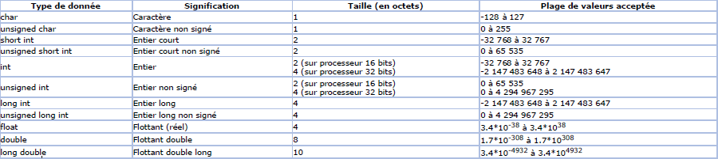

Slide 7
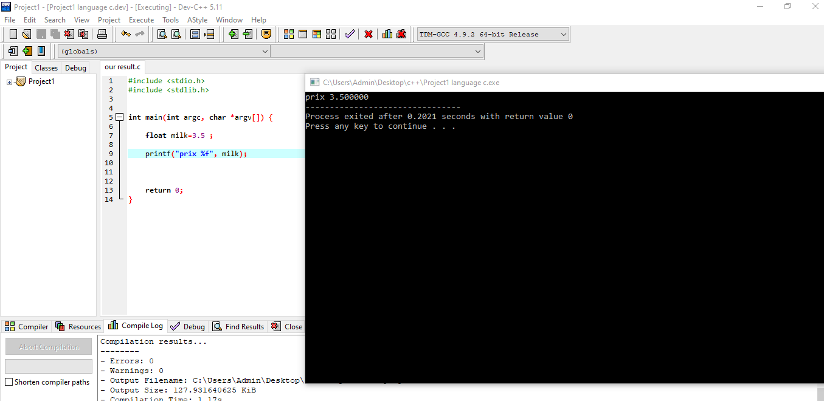


Slide 8
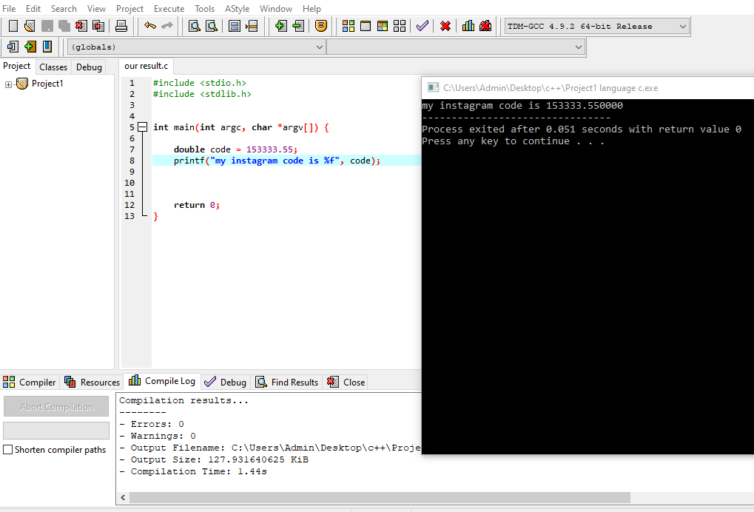

Slide 9
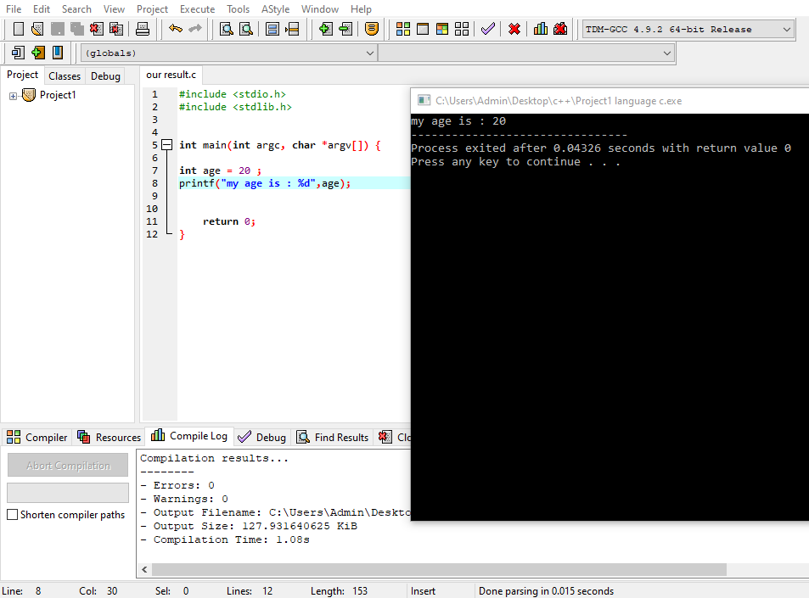

Slide 10
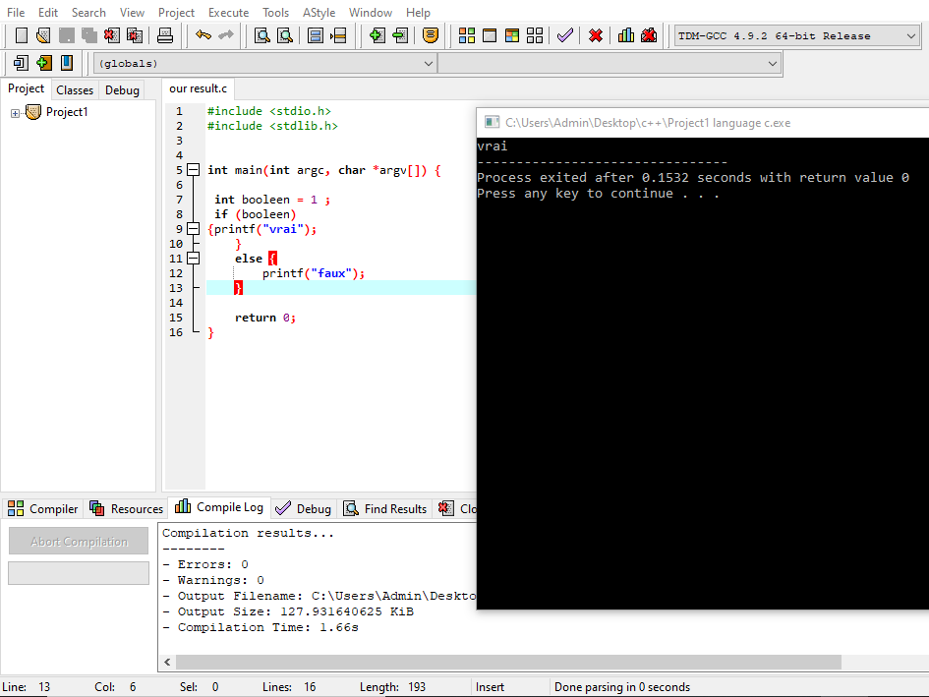

Slide 11
